Slide 1
Розробка Бази даних інформаційної системи управління індивідуальними замовленнями підприємства (на прикладі підприємства з виготовлення меблів)
Линник м.Р.іпз19-3

Slide 2



Середовище розробки
SQL Server Management Studio (SSMS)
С#
Visual Studio

Slide 3


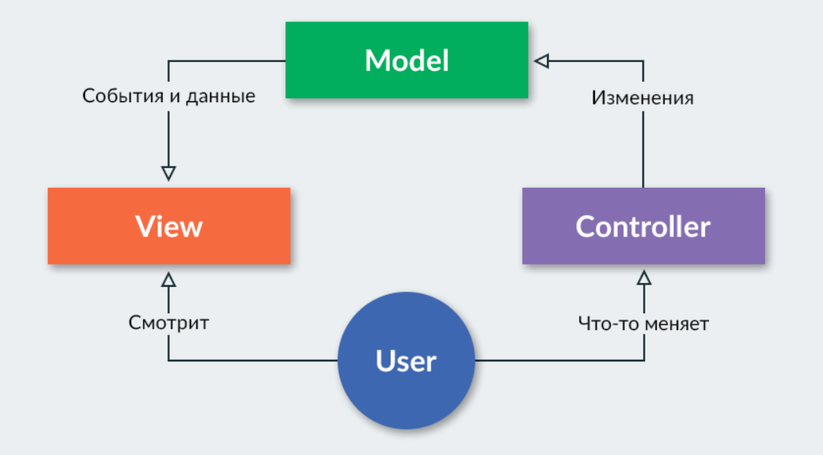
Робота з бд та підхід mvc

Slide 4
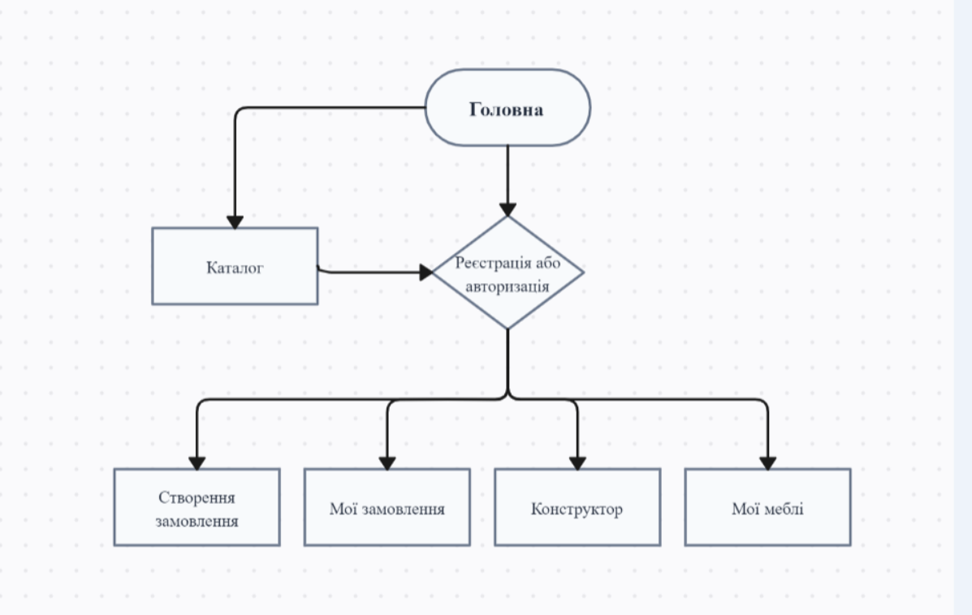
Схема роботи веб сайту

Slide 5
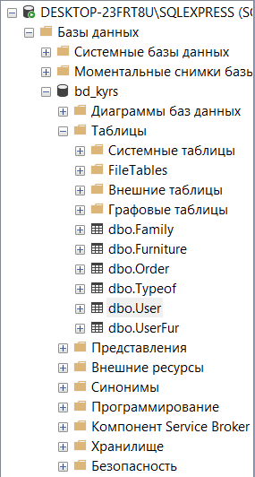
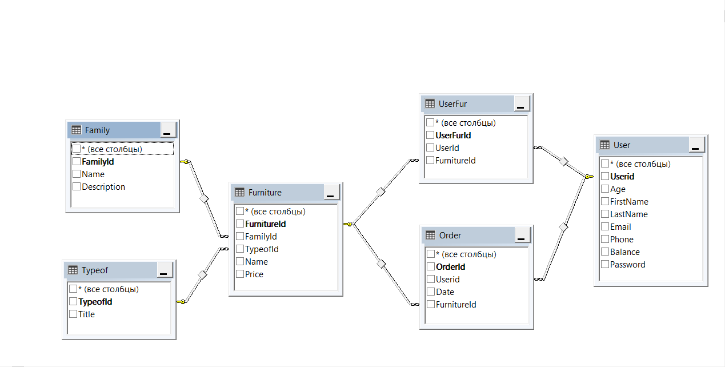
Структура бази данних

Slide 6
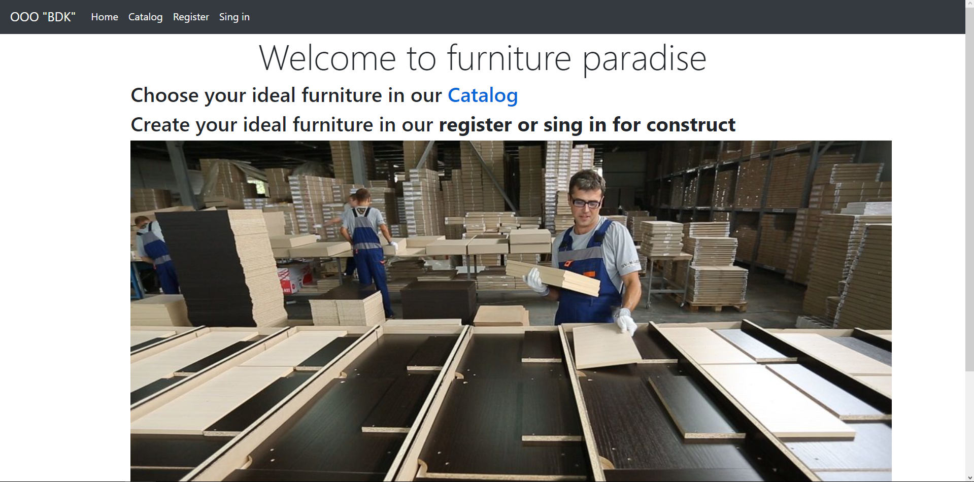
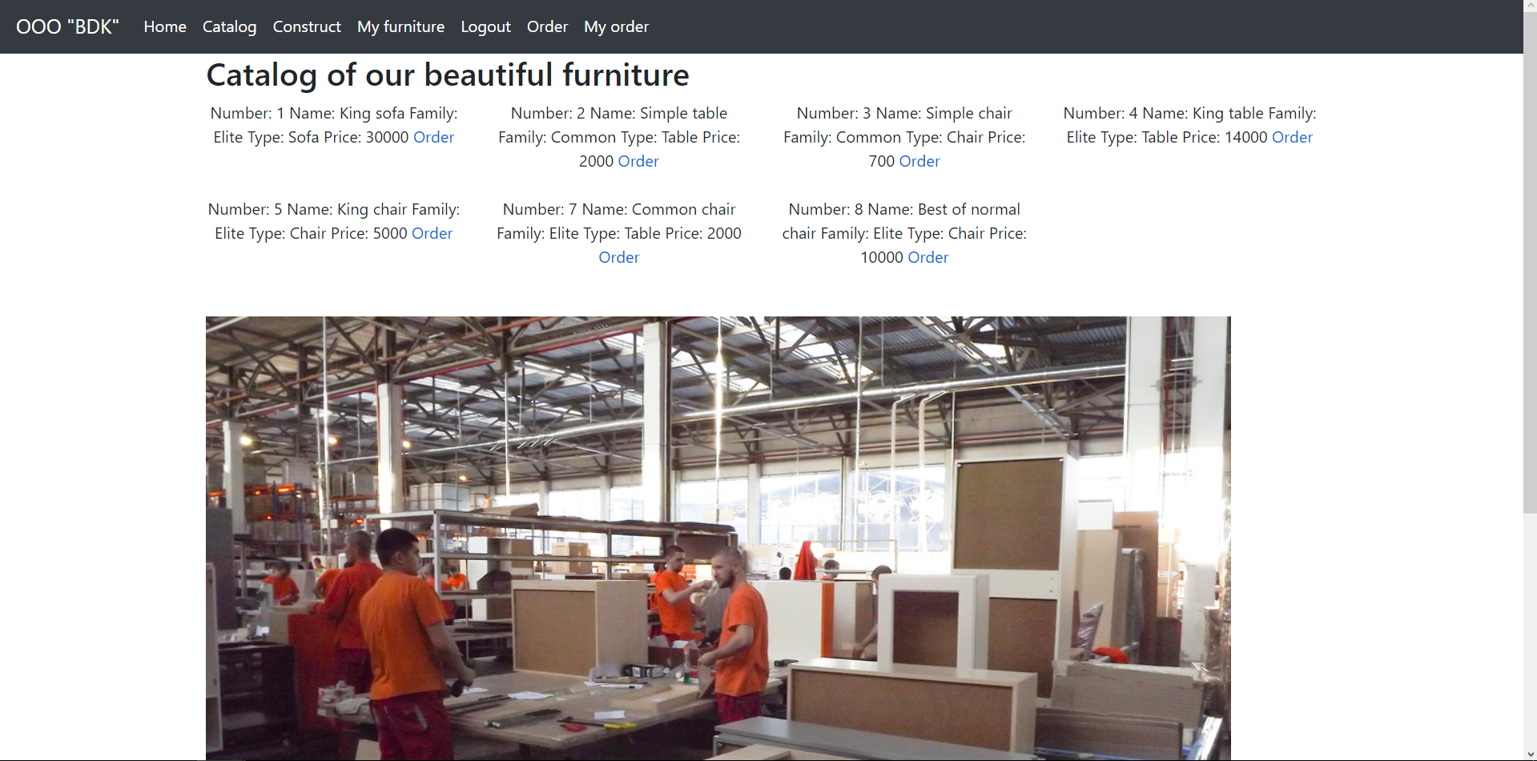
інтерфейс

Slide 7
висновки
Розробка Бази даних інформаційної системи управління індивідуальними замовленнями підприємства (на прикладі підприємства з виготовлення меблів) була виконана успішно.
ДЯКУЮ ЗА УВАГУ

